Slide 1
BIG COOK
By Dorian & Nathan

Slide 2
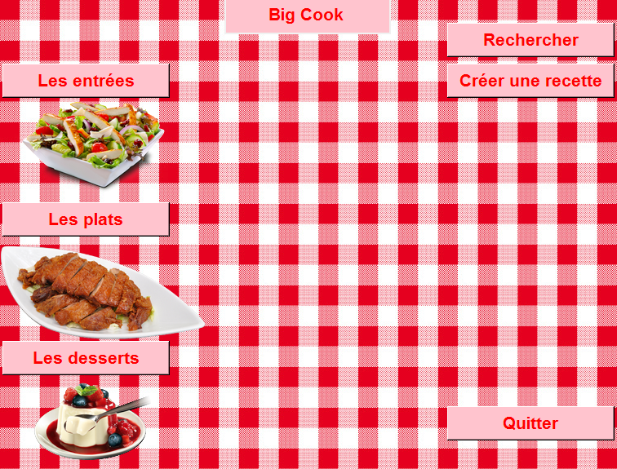

Slide 3
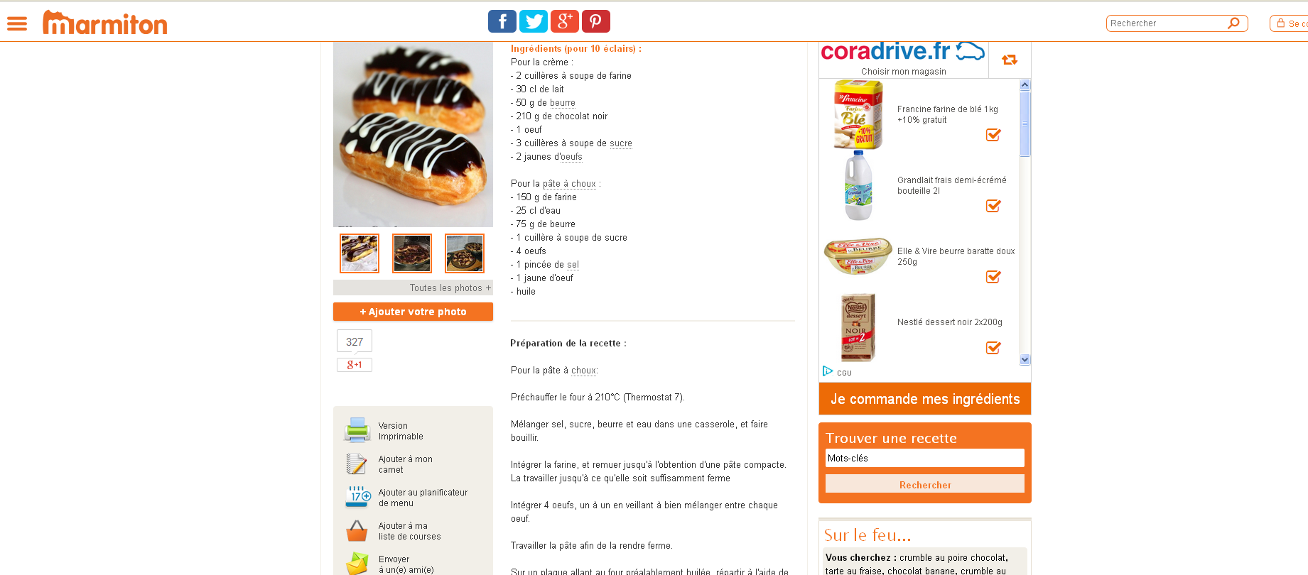
Le but

Slide 4






Inspirations

Slide 5
Répartition des tâches
Dorian | Nathan
Menu | Création
Sommaire | Recherche
Graphismes | Graphismes

Slide 6
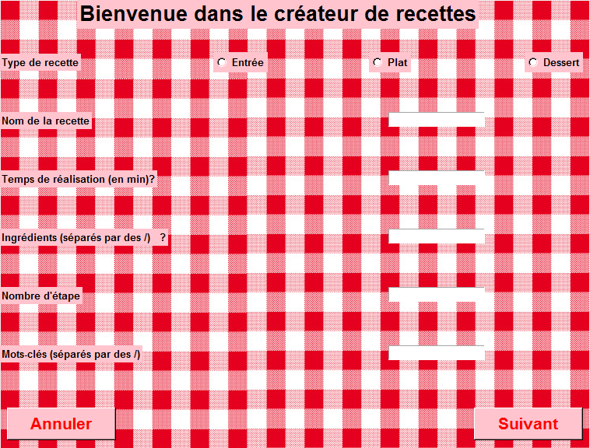
Réalisation
Création de recettes :
Bouton (radio)
Champ de saisie
Fct creer
Bouton annuler
Fct Annuler
Bouton suivant
Fct Suivant

Slide 7
Variable recette
Fichier Motk
Fct suivant
Fct Mise en forme
Fichier recette
Destruction

Slide 8
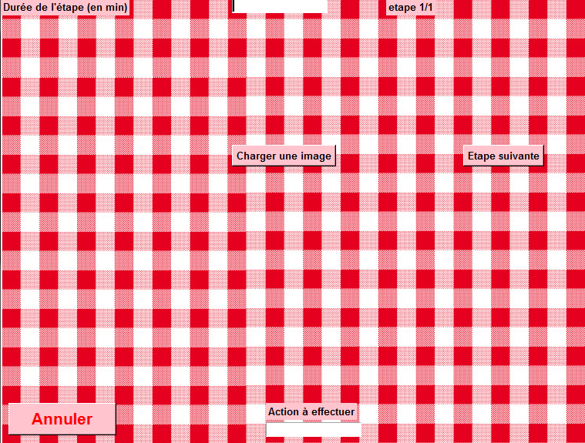
Variable Etape
Champs saisie
Fct Mise En Forme
Bouton Charger
Fct ChargerP
Bouton suivant
Fct Esuivant

Slide 9
Variable = 1
Fct Esuivant
askopenfilename
Fct ChargerP
Save
Destruction

Slide 10
Enregistrement
Destruction
Si Etape final
Fct annuler
Etape += 1
Fct Esuivant
Enregistrement
Sinon
Bouton ChargerP
Configuration

Slide 11
Recherche de recettes :
Bouton E/P/D
Fct search
Fct Drecherche
Fct E/P/D

Slide 12
Fct Drecherche
Champs saisie
Fct recherche

Slide 13
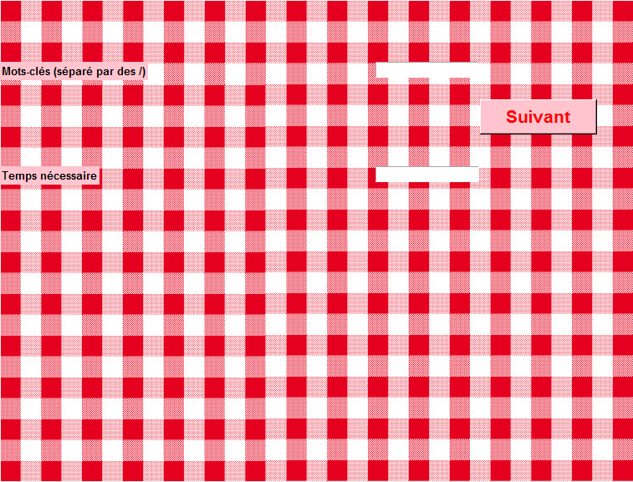
For i in fichier
Si mot clef
Liste = lignes lien
Fct recherche
Si temps > temps
Liste.remove
Bouton recettes
Sinon
Fct accept

Slide 14

Difficultés
GUI (tkinter)
PIL
Variables Global
After Effect

Slide 15
Améliorations

Slide 16
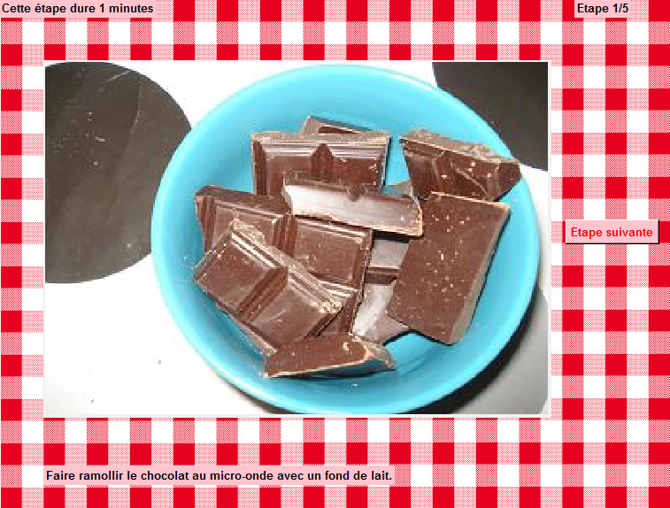

Slide 17


Slide 18
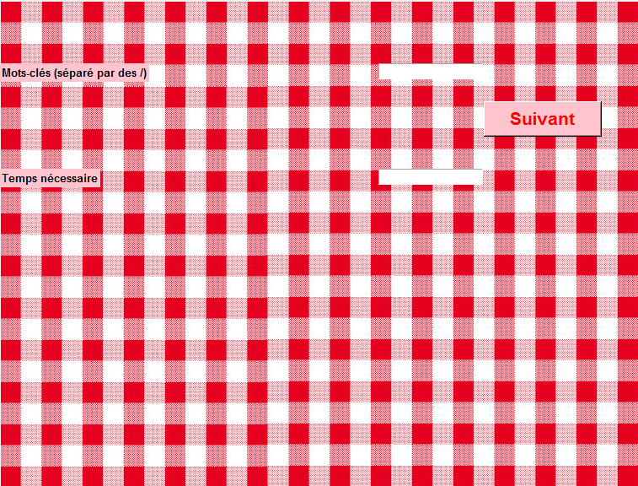

Slide 19


Slide 20

Bilan

